Slide 1

人生を豊かにするお金の知恵

Slide 2
生活設計
～個人で考えよう、
家族で話そう将来設計～
日本FP協会

Slide 3
この講義の内容
ライフプラン作成の重要性
・ 生涯の収入と支出
ライフプラン作成上のポイント
・ 働き方の多様化
・ 人生の３大資金
・ ライフプランの作成・見直し

Slide 4
ライフプランニングはなぜ必要なのでしょうか?
ライフプランとは
自分がどう生きていきたいか、どんな働き方や暮らし方をしたいかを、時系列にして、具体的な計画を立てること。

Slide 5

ライフプランニングはなぜ必要なのでしょうか?
平均寿命の推移と将来推計
(歳)
1950年
推計値
91.06歳
87.45歳
84.66歳
81.41歳
2060年
(年)
（出所）内閣府「令和２年版高齢社会白書」、厚生労働省「令和元年簡易生命表の概況」をもとに作成
男女とも100歳位まで生きる想定が必要です

Slide 6
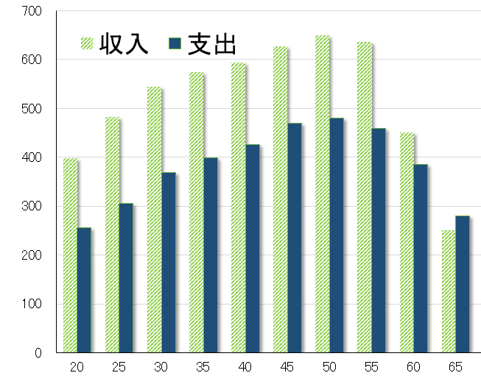
ライフプランニングはなぜ必要なのでしょうか?
年齢階層別の収入と支出
年額(万円)
（歳）
（出所）総務省「家計調査」（全国・二人以上の世帯、勤労者世帯）をもとに作成。収入は可処分所得、支出は消費支出＋土地家屋借金返済。家計調査2018年～2020年の単純平均。
65歳以降は支出が収入を上回ります

Slide 7
ライフプランニングはなぜ必要なのでしょうか?
働き方・生き方の多様化
収入・支出の個人差が大きくなっている。
転職、副業、起業など、キャリアの形成の仕方が多様化し、ひとり一人の将来像が異なるようになっている。
共働きが一般的となり、双方の収入・支出を合わせて計画を立てることが必要となっている。
自らの働き方・生き方を踏まえたライフプランを作成する必要性が高まっています。

Slide 8
ライフプランニングはなぜ必要なのでしょうか?
年間収入額の分布図
（％）
中央値：327万円
中央値：345万円
平均値：421万円
平均値：439万円
（出所）厚生労働省「国民生活基礎調査」（2021年）をもとに作成。収入は可処分所得、中央値および
平均値は均等分布を仮定して試算。
Notes:
修正

Slide 9
ライフプランニングはなぜ必要なのでしょうか?
年間支出額の分布図
（％）
中央値：263万円
平均値：287万円
（出所）厚生労働省「国民生活基礎調査」（2021年）をもとに作成。支出は家計支出、中央値および
平均値は均等分布を仮定して試算。
Notes:
修正

Slide 10
ライフプランの作成はどのように行うのでしょうか？
1. 将来設計の第一歩
ライフプランに影響を与える働き方の選択
2. 人生の3大資金とは？
それぞれいくら位のお金がかかるのか考えてみましょう
3. ライフプランの作成・見直し
相談先やシミュレーションサイト

Slide 11
ライフプランの作成はどのように行うのでしょうか？
多様化する働き方
雇用形態 | 主な特徴
正社員 | 雇用期間の定めがない。フルタイム勤務（短時間勤務制度を導入している会社もある）。一般的に、賞与や退職金制度があり、また、有給休暇以外の休暇制度を設ける会社が多い。
契約社員 | 雇用期限あり（注）。会社と直接雇用契約を結ぶ。
派遣社員 | 雇用期限あり。派遣会社から派遣されて働く。
パートタイマー／ アルバイト | 勤務日数・時間が正社員より短い。
政府の「働き方改革」
（注）雇用期間が通算５年を超えて雇用者本人が希望すれば無期雇用契約に変更可能。
①長時間労働の是正
②多様で柔軟な働き方の実現
③雇用形態にかかわらない公正な処遇の確保

Slide 12
ライフプランの作成はどのように行うのでしょうか？
人生の３大資金
＝人生において特に大きな金額の支出が発生するもの
① 住宅資金
② 教育資金
③ 老後資金

Slide 13
ライフプランの作成はどのように行うのでしょうか？
人生の3大資金：住宅資金
賃貸住宅に住む場合
賃貸住宅に住む場合
家賃相場（東京郊外） 3DK/3LDK マンション
月額 約10万～20万円
家賃相場（東京郊外） 3DK/3LDK マンション
月額 約10万～20万円
マイホームを購入する場合
 | 全国 | 首都圏
建売住宅 | 約3,500万円 | 約3,900万円
マンション | 約4,500万円 | 約5,000万円
（出所）住宅金融支援機構「2020年度フラット35利用者調査」

Slide 14
ライフプランの作成はどのように行うのでしょうか？
人生の3大資金：教育資金
（年額）
 | 公立 | 私立
幼稚園 | 約17万円 | 約31万円
小学校 | 約35万円 | 約167万円
中学 | 約54万円 | 約144万円
高校 | 約51万円 | 約105万円
大学 | 初年度 約82万円 2～4年度 約54万円 | 初年度 約136万円 2～4年度 約111万円
（出所）幼稚園～高校：文部科学省「子供の学習費調査」（令和3年度）──学校教育費・学校給食費等含む
大学（公立）：文部科学省「国立大学の授業料その他の費用に関する省令」
大学（私立）：文部科学省「私立大学等の入学者に係る学生納付金等調査結果について」（令和3年度）
全て公立の場合800万円、全て私立の場合2,000万円以上が必要です

Slide 15
ライフプランの作成はどのように行うのでしょうか？
人生の3大資金：老後資金
支出
（例）夫婦同い年で90歳まで生きる場合
生活費
＋ 医療費
＋ 娯楽費
×
65歳で引退 | 25年
70歳で引退 | 20年
など
支出
＞
収入
となることが予想される場合、引退する年齢を遅らせたり、引退前に資産形成が必要
収入
年金（公的年金、企業年金等）、退職一時金など

Slide 16
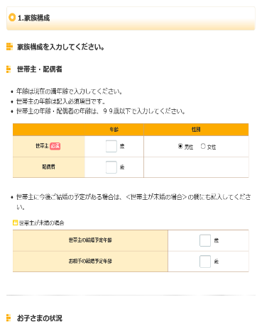

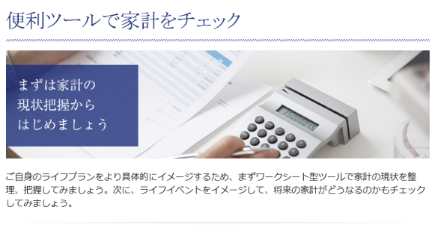
ライフプランの作成はどのように行うのでしょうか？
相談先
専門的知識・
ノウハウ
お金の節約や貯蓄・運用のコツ、年金や税制の内容など
ファイナンシャル・プランナー
※相談内容によっては他の専門家（弁護士・税理士・社会保険労務士など）も活用
主なシミュレーションサイト
知るぽるとHP 「ライフプランシミュレーション 生活設計診断」
https://www.shiruporuto.jp/public/document/container/sindan/
日本FP協会HP 「便利ツールで家計をチェック」
https://www.jafp.or.jp/know/fp/sheet/
日本FP協会HP 「ライフプラン診断」
https://www.jafp.or.jp/know/lifeplan/simulation/
まずはご自身でライフプランを作成し、定期的に見直すことをお勧めします

Slide 17
ライフプランの作成はどのように行うのでしょうか？
ライフイベント表・キャッシュフロー表を作成してみましょう
ライフイベント表とは
自分や家族がこれから生活していく上で節目となる出来事、“ライフイベント”を
表にまとめたもの
（例）進学、就職、結婚、出産、マイカーやマイホームの購入など
キャッシュフロー表とは
家計の状況（収支・貯蓄）や“ライフイベント”に基づいて、将来の“支出額”、
“収入額”、“貯蓄額”を予測した一覧表
ご視聴のサイトにライフイベント表・キャッシュフロー表の
フォーマットのリンクを掲載しています

Slide 18

ライフプランの作成はどのように行うのでしょうか？
キャッシュフロー表は日本FP協会HPからダウンロードできます！

Slide 19
将来の仕事や夢に基づき、具体的にライフイベントを書き出し
「お金」の面も考慮してライフプランニングをすることが大切です
ぜひこの機会にご自身のライフプランを作ってみてください

